Slide 1
新興国におけるモータリゼーションを考える －標準保有台数と新規購入比率を指標として－
京都大学経済学部 塩地洋

Slide 2
報告の構成
序
Ⅰ モータリゼーションの時期区分
Ⅱ 所得と販売台数/保有台数の相関関係
Ⅲ 新規購入比率－Ｓカーブによるトリガーの析出
Ⅳ 二輪から四輪への乗り換え
小括

Slide 3
報告の構成
序
Ⅰ モータリゼーションの時期区分
Ⅱ 所得と販売台数/保有台数の相関関係
Ⅲ 新規購入比率－Ｓカーブによるトリガーの析出
Ⅳ 二輪から四輪への乗り換え
小括

Slide 4
問題意識
▷新興国におけるモータリゼーションにおいて，自動車販売台数の増加における趨勢や傾向を把握するための指標を探る
結論的ファクトファインディング
①標準保有台数との乖離
②1,000人当り保有台数の5年間の変化度
③新規購入比率の推移の特徴
④新規購入比率の5年間の変化度

Slide 5
分析課題
1. 所得水準/分布と販売台数/保有台数の相関関係
2. 新規入比率の推移－Ｓカーブによる変化の析出
3. 二輪所有者から四輪所有者への乗り換え

Slide 6
モータリゼーションの定義
▷ある国における自動車販売台数/保有台数の急激な増加
・自動車が普及し,生活必需品となること
▷ただし,モータリゼーションが「始まる前の時期＝プレ・モータリゼーション」および「終わった後の時期＝アフター・モータリゼーション」も分析対象に入れる
▷その理由
・「急激な増加」の要因のみでなく，「まだ増大が始まらない要因」および「増大が止まり，減少が始まる要因」も含めて，首尾一貫した論理を示すために含める

Slide 7
分析対象とする時期
プレ・モータリゼーション期
販売台数/保有台数の停滞
分析対象
モータリゼーション
販売台数/保有台数の急激な増大
アフター・モータリゼーション期
販売台数/保有台数の停滞, 減少

Slide 8
国を単位とする
▷ある国における自動車販売台数/保有台数の急激な増大
・国を単位として使われることが多い
・一つの都市，例えば「ヤンゴンのモータリゼーション」はあまり使わない →もちろん分析した方がよい
・複数の国を対象として，例えば「アセアン地域のモータリゼーション」もあまり使わない→分析すべし
・本報告では「国」を単位とする

Slide 9
自動車の定義
ある国において自動車販売台数/保有台数の急速な増大
▷その国の自動車工業会等が統計を作成する上で「自動車」と定義している乗り物
・この定義は各国政府(財務省/交通省等)による法令上の定義に基づいている場合が多い
・二輪(オートバイ)は含まない
・日本では三輪自動車が統計上，自動車に含められていた

Slide 10
中古車販売台数の取り扱い
ある国において自動車販売台数/保有台数の急速な増大
▷先進国の大半の国においては，中古車販売台数は新車販売台数の事後的従属的産物である
・中古車輸入台数が小さい(新車の20％程度以下)限り無視できる
・従って, 国によって新中比率に差（0.1～3.0程度)はあるが, 新車販売台数のみを観察しても, その国のモータリゼーションの推移,変化の特徴を把握することができる
・中古車を分析に入れなくても, 大きな誤りはない
・もちろん中古車を含めた方が精度は上がる

Slide 11
新中比率とは
▷ある国における新車販売台数に対する中古車販売台数の比
新中比率＝中古車販売台数÷新車台数
▷日本の新中比率
250万台÷500万台＝0.5
・米国2.0 英国1.0 中国0.3 と言われている

Slide 12
前期的自動車の位置づけ(1)
▷国の自動車工業会等が統計を作成する上で「自動車」と定義している乗り物
・この定義には, タイのツゥクツゥク, フィリピンのジープニー, インドネシアのバジャイ, インドのオートリキシャー等の乗り物は含まれていない
▷これらの乗り物を前期的自動車と名付ける
▷前期的自動車は,プレ・モータリゼーション期において,自動車の先行的な乗り物として,自動車の普及を下準備する
・準備とは－自動車の製品技術，自動車の生産技術，自動車交通のインフラ等の事前の育成，発展

Slide 13
前期的自動車の位置づけ(2)
▷とはいえ他方で，前期的自動車はプレ・モータリゼーション期において普及を遅らせる面もある
・普及を遅らせるとは－自動車と代替/競合的な交通手段であること
▷従って,前期的自動車と自動車の関係は,連続的であり,かつ非連続的であるといえる
▷モータリゼーション期に前期的自動車は, 自動車との競争関係において優位を喪失していくとともに,非経済的要因(政府による規制等)によっても,その市場シェアを失っていく

Slide 14
急激な増加とは
▷ある国における自動車販売台数/保有台数の急激な増加
▷理解しやすい点から,当面, 人口1,000人当りの保有台数を指標として用いる
プレ・モータリゼーション期 0～60台
モータリゼーション期 61～300台
アフター・モータリゼーション期 301台以上

Slide 15
1,000人当り保有台数による時期区分
1～60台
プレ・モータリゼーション期
61～300台
モータリゼーション
301台以上
アフター・モータリゼーション期

Slide 16
販売台数と保有台数の関連 (1)
▷年間販売台数はフロー
・年間販売台数の方が変化をより迅速にあらわす
・短期的動向を得やすい
▷保有台数はストック 過去の積み重ね
・長期的動向を見るのに適当
▷(前年の保有台数)＋(当該年の販売台数/新規登録台数)－(当該年の登録抹消台数)＝(当該年の保有台数)
・販売台数の変化と登録抹消台数の変化→保有台数の変化
・ただし，輸入中古車の新規登録→保有台数の増加

Slide 17
販売台数と保有台数の関連 (2)
▷急激な変化がなく, 安定的な市場となると, 年間販売台数は保有台数に規定される
▷保有台数を平均使用年数で除するとおおよその年間販売台数の水準を仮定することが可能となる
・保有台数÷平均使用年数＝年間販売台数

Slide 18
登録台数
略
2014 13 12 11 10 09 08 07 06 05 04 03 02 01 00 99 98 97 96 95 94 93 92 9190
車の年式

Slide 19
販売台数と保有台数の関連 (3)
▷平均使用年数 登録抹消までの使用年数の平均
・12.64年 (日本/乗用車/2014年)
・13.31年 (日本/トラック/2014年)
▷平均車齢 保有されている車の年齢の平均
・ 8.07年 (日本/乗用車/2013年3月)
・10.73年 (日本/トラック/2013年3月)
▷本報告では平均使用年数を10～20年
・平均車齢を10年と仮定する

Slide 20
保有台数と販売台数の関連 (4)
【例】保有台数が60～300台/1000人(モータリゼーション期)
・平均使用年数を10～20年とすると
・保有台数60台＝販売台数3～6台/1,000人・年
・保有台数300台＝販売台数15～30台/1,000人・年
▷日本は保有台数7,500万台
･販売台数は375万～750万台と推算されるが,実際には450万～550万台程度
･

Slide 21
保有台数と販売台数の関連 (5)
▷日本は平均使用年数12.64年
・保有台数7,500万台÷12.64年＝593万台
・近年は販売台数は450万～550万台の間
・保有台数が減少するはずだが,実際には平均使用年数が長期期化する中で,保有台数は微増減
▷ミャンマーは保有台数50万台程度 人口5,100万人
・50万台÷10～20年＝2.5万～5万台
・実際には，新車は0.3万台,輸入中古車が15万台販売されている

Slide 22
保有台数と販売台数の関連 (6)
▷中国は保有台数1億台
・１億台÷(10～20年)＝500万～1,000万台
・だが販売台数は2,200万台(2013年)
・急激に保有台数が伸びている
▷フィリピンは保有台数300万台
・300万台÷(10～20年)＝15万～30万台
・実際には20万台(2013年)

Slide 23
報告の構成
序
Ⅰ モータリゼーションの時期区分
Ⅱ 所得と販売台数/保有台数の相関関係
Ⅲ 新規購入比率－Ｓカーブによるトリガーの析出
Ⅳ 二輪から四輪への乗り換え
小括

Slide 24
プレ・モータリゼーション期
1～60台
プレ・モータリゼーション期
61～300台
モータリゼーション
301台以上
アフター・モータリゼーション期

Slide 25
プレ・モータリゼーション期(1)
▷馬車や自転車とともに前期的自動車が交通手段において一定の比率を占める
・自転車とリキシャー ダッカの写真
▷プレ・モータリゼーション期にも前期的自動車が主因となって大都市で交通渋滞が頻発する
・1890年代のニューヨークにおける馬車による交通渋滞 「馬糞が道路に1メートル積もる」予想出る
▷道路インフラの未整備が最大の要因

Slide 26
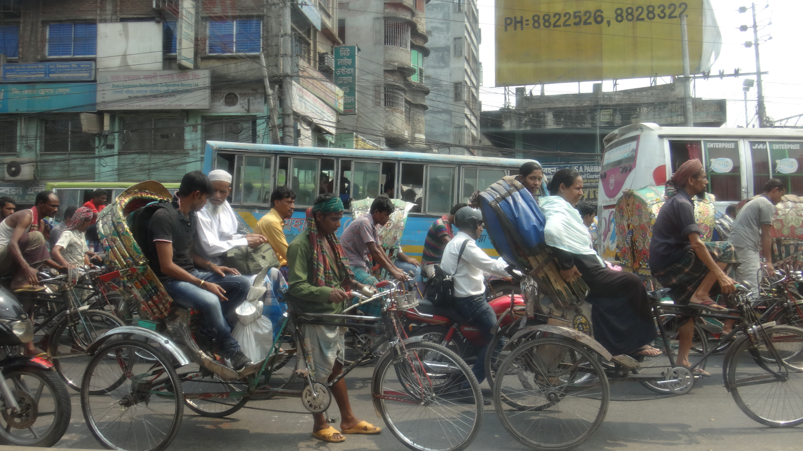

Slide 27
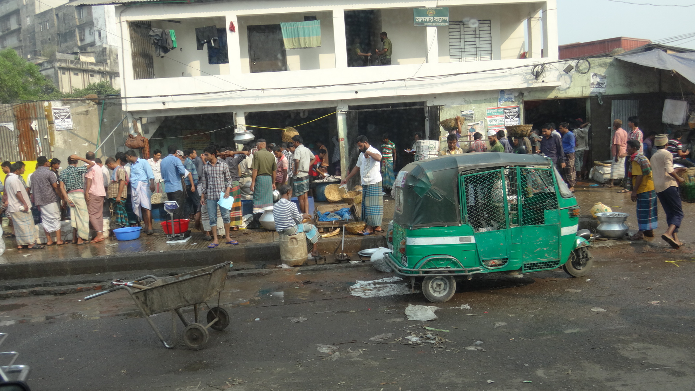

Slide 28
交通渋滞の定義
▷走行速度が時速20㎞以下になった状態 (警視庁)
・高速道路では40㎞以下

Slide 29
プレ・モータリゼーション期(2)
▷農村から都市への労働人口の移動
・大都市の大規模化
・国全体の人口に占める都市人口比率の増大
・工業化の進展 農業人口比率50％以下に
▷前期的自動車に代わって自動車が登場し始める
▷自動車のカテゴリーと利用者/運搬対象
・高級乗用車セダン 高所得層
・簡易バス/簡易乗合トラック 労働者
・「会社バス」
・運搬用小型トラック 農産物商品, 工業製品
商業用商品

Slide 30
モータリゼーション期
1～60台
プレ・モータリゼーション期
61～300台
モータリゼーション
301台以上
アフター・モータリゼーション期

Slide 31
モータリゼーション期(1)
▷保有台数が60台を超える
・平均使用年数を10～20年とすると
・保有台数1,000人当り60台を超えることは,販売台数1,000人当り,3～6台の水準を超えることを意味する
▷保有台数300台以下
･同様に,保有台数300台以下は,販売台数1,000人当り15～30台以下を意味する

Slide 32
アフター・モータリゼーション期
1～60台
プレ・モータリゼーション期
61～300台
モータリゼーション
301台以上
アフター・モータリゼーション期

Slide 33
アフター・モータリゼーション期(1)
▷自動車市場の飽和化(サチュレーション)が始まる
▷飽和の定義
・まず販売台数の伸び率がゼロもしくはマイナスとなる
・続いて保有台数の微減が始まる
・現象面では,大都市(1人当りGDPが最も高い地域)の保有水準(1,000人当り保有台数)が最も低くなる
▷GDPに占める自動車関連産出の比率
・サプライチェーンの広がりによって,それほど下がらない 整備, 保険, ローン, リース等

Slide 34
アフター・モータリゼーション期(2)
▷交通渋滞の緩和
・都市高速等の道路インフラの拡充
・公共交通機関の充実
・年間走行距離の低下
日本/個人乗用車 年間4,700㎞ (1日12.9㎞)

Slide 35
アフター・モータリゼーション期(2)
▷大都市の世帯当り保有台数は減少
・所得水準とはマイナスの相関関係
・東京の都心(千代田･中央･港区)は人口増,所得増,保有減
▷軽四輪比率は 所得水準とマイナスの相関関係

Slide 36
報告の構成
序
Ⅰ モータリゼーションの時期区分
Ⅱ 所得と販売台数/保有台数の相関関係
Ⅲ 新規購入比率－Ｓカーブによるトリガーの析出
Ⅳ 二輪から四輪への乗り換え
小括

Slide 37
販売台数･保有台数の決定因子
所得要因
販売･保有台数
所得外要因

Slide 38
販売･保有台数の決定因子
▷所得要因が最も重い因子
①所得水準
②所得分布
▷所得外要因＝制度的要因も影響している
・道路インフラ
・公共交通機関
・国内自動車関連税制 奢侈税 公債買取義務
・関税 輸入禁止的高関税 600％
・ローン制度

Slide 39
ただ時期によって因子の働きは異なる
プレ モータリ アフター
所得水準 小 大 小
道路 小 大 ゼロ
公共交通 小 マイナス ゼロ
国内税 小 大 小
関税 大 中 小
ガソリン価格 小 大 小
ローン制度 小 大 小
都市人口集中 小 大 マイナス
▷奥井正俊（2003）「高所得経済圏における自動車保有率のパネルデータ分析（予報）」

Slide 40
相関関係
▷総国民資産(ストック) → 保有台数 (1) ×
▷年間総GDP(フロー) → 保有台数 (2) △
▷年間総GDP(フロー) → 販売台数
･年間総GDP÷5000万円＝販売台数(新興国) (3a)○
･年間総GDP÷1億円＝販売台数(先進国) (3b)○
▷1人GDP → 1,000人当り保有台数
･1人GDP(ドル)×0.02＝1,000人当り保有台数 (4) ◎

Slide 41
相関関係
▷総国民資産(ストック) → 保有台数 (1) ×
･日本?
▷年間総GDP(フロー) → 保有台数 (2) △
･日本 500兆円÷7500万台＝667万円/台
▷年間総GDP(フロー) → 販売台数
･年間総GDP÷5000万円＝販売台数(新興国) (3a)○
･年間総GDP÷1億円＝販売台数(先進国) (3b)○
･日本 500兆円÷1億円＝500万台
▷1人GDP → 1,000人当り保有台数
･1人GDP(ドル)×0.02＝1,000人当り保有台数 (4) ◎
･日本 3.5万ドル×0.02＝700台

Slide 42
1000人当り販売台数と新規比率の関係
▷1000台当り販売台数 出現率

Slide 43
1,000人当り保有台数
▷米国 800台
▷日本,独,英,仏,伊 600台
▷韓国 400台
▷ロシア 200台
▷中国 85台
▷

Slide 44
韓国
▷保有台数 2,000万台
▷人口 5,000万人
･1,000人当り保有台数 400台
▷1人GDP 2万ドル
・2万ドル×0.02＝400台(標準保有台数)
▷販売台数 120万～150万台
･過去の最大の販売台数 1996年 約150万台
･保有水準はソウルが最低, 済州島が最大

Slide 45
米国
▷保有台数 2億4,000万台
▷人口 3億人
･1,000人当りの保有台数 800台 (標準保有台数j)
▷1人GDP 4万ドル
・4万ドル×0.02＝800台/1000人
▷実際の販売台数 1200万～1800万台
･1,000人当り販売台数 40～60台
･平均使用年数 ?
･保有台数の拡大は人口の増大(移民)により続いている
･飽和については評価難しい

Slide 46
1,000人当り保有台数(2010年)
▷マレーシア 374台
▷タイ 163台
▷インドネシア 65台
▷ベトナム 16台
▷ミャンマー 6台
▷バングラディシュ 4台

Slide 47
米国
千
人当り保有台数
日本
800台
600台
400台
200台
100台
韓国
飽和化している
マレーシア
Y＝0.02X
中国
ベトナム
1人当りGDP
1万ドル 2万ドル 3万ドル 4万ドル円

Slide 48
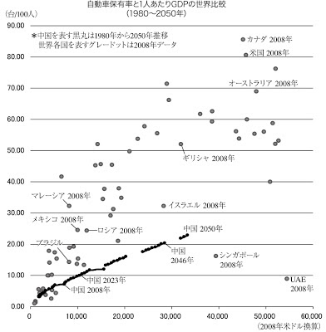
▷
Y＝0.02X
Y＝0.04X
Y＝0.01X

Slide 49
▷
Y＝0.02X

Slide 50
(標準保有台数)Ｙ＝0.02Ｘ(1人当りGDP･ドル)
▷定義
・国民所得水準（1人GDP)から推算される保有台数
・その国の経済水準に見合った保有台数
▷実際の数値との相違（2012年)
標準保有台数 実保有台数 差
・タイ 108 199 ＋91
・フィリピン 52 74 ＋22
・中国 122 85 －37
・インド 30 25 －5

Slide 51
▷実際の数値との相違（2012年)
標準保有台数 実保有台数 乖離
・日本 931 599 －332
・韓国 452 383 －69
・台湾 408 308 －100
・マレーシア 208 408 ＋200
・中国 122 85 －37
・タイ 108 199 ＋91
・インドネシア 72 72 ±0
・フィリピン 52 74 ＋22
・ベトナム 35 19 －16
・インド 30 25 －5
・パキスタン 24 13 －11

Slide 52
▷実際の数値との相違（2012年)
標準保有台数 実保有台数 乖離
・日本 931 599 －332
・韓国 452 383 －69
・台湾 408 308 －100
・マレーシア 208 408 ＋200
・中国 122 75 －47
・タイ 108 199 ＋91
・インドネシア 72 72 ±0
・フィリピン 52 74 ＋22
・ベトナム 35 19 －16
・インド 30 25 －5
・パキスタン 24 13 －11

Slide 53
仮説
プレ・モータリゼーションは標準よりも小さい
モータリゼーション期に標準よりも上
アフター･モータリゼーション期に標準よりも下
千人保有台数
モータリゼーション
アフター･
モータリゼーション
プレ･
モータリゼーション
3,000ドル 15,000ドル 1人GDP

Slide 54
▷
3,000

Slide 55
所得水準と保有台数の相関関係
プレ モータリ アフター
所得水準 ＋ ＋ ＋ or －
弾力性 小 大 微小

Slide 56
順位 | 国名 | 2011年 | 注
1 | サンマリノ | 1,263.40 | 1
2 | モナコ | 842.30
3 | リヒテンシュタイン | 826.36
4 | アメリカ | 785.57
5 | アイスランド | 746.97
6 | ルクセンブルグ | 741.03
7 | マルタ | 708.75
8 | ニュージーランド | 708.28
9 | オーストラリア | 702.82
10 | イタリア | 682.32
11 | プエルトリコ | 660.87 | 1
12 | リトアニア | 614.86
13 | カナダ | 607.52 | 2
14 | スペイン | 593.41
15 | ノルウェー | 591.40
16 | ケイマン諸島 | 589.45
17 | 日本 | 587.95
18 | ドイツ | 587.59
19 | オーストリア | 585.31
20 | ポルトガル | 583.57
21 | フランス | 581.61
22 | ギリシャ | 579.80
23 | スイス | 572.60
24 | スロベニア | 568.23
25 | ベルギー | 562.27
26 | フェロー諸島 | 556.32 | 1
27 | ポーランド | 554.22
28 | フィンランド | 550.83
29 | クウェート | 538.62
30 | オランダ | 530.78
31 | キプロス | 529.31
1000人当り保有台数
国別順位

Slide 57
32 | スウェーデン | 525.29
33 | イギリス | 515.55
34 | カタール | 514.09 | 4
35 | チェコ | 495.28
36 | エストニア | 494.44
37 | アイルランド | 490.51
38 | デンマーク | 481.30
39 | バルバドス | 439.28 | 4
40 | バミューダ | 422.46
41 | ブルガリア | 417.17
42 | スロバキア | 381.99
43 | クロアチア | 381.10
44 | マレーシア | 377.70
45 | 韓国 | 370.38
46 | ブルネイ | 355.22
47 | トリニダード・トバゴ | 353.22 | 4
48 | バーレーン | 351.82
49 | ハンガリー | 344.77
50 | ベラルーシ | 336.76
51 | ラトビア | 335.31
52 | イスラエル | 330.41
53 | アルゼンチン | 314.97 | 4
54 | モンテネグロ | 310.66
55 | 台湾 | 303.69
56 | スリナム | 303.34
57 | リビア | 297.19 | 4
58 | メキシコ | 278.35
59 | ロシア | 271.10 | 2
60 | セルビア | 256.00
61 | アラブ首長国連邦 | 252.84 | 4
62 | カザフスタン | 245.57
63 | ルーマニア | 237.16
64 | アンティグア・バーブーダ | 229.02 | 2

Slide 58
65 | オマーン | 228.64 | 4
66 | ウルグアイ | 217.42
67 | ボスニア・ヘルツェゴビナ | 216.99
68 | ブラジル | 209.96 | 3
69 | セントビンセント・グレナディーン | 203.94 | 3
70 | チリ | 197.56
71 | コスタリカ | 188.21
72 | ウクライナ | 185.71
73 | セイシェル | 182.33
74 | フィジー | 178.96 | 1
75 | ジャマイカ | 178.62
76 | ヨルダン | 176.88
77 | モーリシャス | 173.74 | 1
78 | タイ | 171.59
79 | マカオ | 170.47
80 | マケドニア | 168.74
81 | ボツワナ | 167.80
82 | モルドバ | 165.78
83 | グルジア | 165.65
84 | 南アフリカ | 165.14 | 1
85 | トルコ | 163.80
86 | ベリーズ | 159.44 | 3
87 | シンガポール | 151.07
88 | コソボ | 150.20
89 | ベネズエラ | 147.15 | 4
90 | キリバス | 144.20 | 3
91 | パナマ | 137.54 | 1
92 | ドミニカ共和国 | 131.86 | 2
93 | チュニジア | 130.01
94 | イラン | 126.99 | 3
95 | アルジェリア | 118.80
96 | アルバニア | 118.07
97 | ナミビア | 113.69

Slide 59
98 | ジンバブエ | 113.49 | 4
99 | アゼルバイジャン | 111.94
100 | トルクメニスタン | 108.63 | 3
101 | カーボベルデ | 103.15 | 4
102 | アルメニア | 102.62 | 4
103 | エルサルバドル | 101.63
104 | スワジランド | 100.11 | 4
105 | ガイアナ | 96.94 | 3
106 | ホンデュラス | 94.81 | 3
107 | モロッコ | 90.33
108 | ボリビア | 86.84 | 2
109 | バハマ | 82.28 | 4
110 | 香港 | 80.01
111 | サモア | 76.50 | 4
112 | シリア | 73.49 | 1
113 | モンゴル | 71.40 | 3
114 | エクアドル | 71.26 | 1
115 | コロンビア | 70.55 | 2
116 | ブータン | 69.64
117 | グアテマラ | 69.60
118 | インドネシア | 69.17
119 | 中国 | 68.94
120 | ペルー | 67.34
121 | キルギス | 58.74 | 4
122 | ニカラグア | 54.24
123 | パラグアイ | 53.59 | 2
124 | スリランカ | 48.44 | 1
125 | エジプト | 46.93 | 2
126 | タジキスタン | 38.96 | 4
127 | アンゴラ | 38.29 | 4
128 | キューバ | 37.96 | 3
129 | ミクロネシア連邦 | 36.77 | 4
130 | ギニアビサウ | 35.66 | 3

Slide 60
131 | イエメン | 35.44 | 4
132 | パレスチナ | 34.54
133 | スーダン | 33.82 | 4
134 | ナイジェリア | 31.03 | 4
135 | コモロ | 31.00 | 4
136 | フィリピン | 30.40 | 1
137 | ガーナ | 29.77 | 2
138 | アフガニスタン | 29.29
139 | ギニア | 29.27
140 | モルディブ | 27.76 | 1
141 | コンゴ共和国 | 26.00 | 4
142 | マダガスカル | 25.39 | 2
143 | ケニア | 24.67
144 | ベナン | 22.94 | 4
145 | セネガル | 22.56 | 3
146 | コートジボアール | 22.00 | 4
147 | ラオス | 21.62 | 4
148 | ザンビア | 21.37 | 3
149 | パキスタン | 20.20
150 | カメルーン | 18.84 | 2
151 | インド | 17.55 | 2
152 | モザンビーク | 15.62
153 | ベトナム | 13.61 | 4
154 | マリ | 11.99 | 2
155 | エリトリア | 11.54 | 4
156 | ブルキナファソ | 10.05
157 | シエラレオネ | 9.33
158 | マラウイ | 8.80 | 4
159 | パプアニューギニア | 8.77 | 4
160 | ウガンダ | 7.83 | 2
161 | ニジェール | 7.65 | 2
162 | タンザニア | 7.37 | 4
163 | ミャンマー | 7.25

Slide 61
164 | ネパール | 7.12
165 | ブルンジ | 6.25 | 4
166 | コンゴ民主共和国 | 5.13 | 4
167 | ルワンダ | 4.72 | 1
168 | バングラディッシュ | 3.14 | 1
169 | リベリア | 3.06 | 4
170 | エチオピア | 3.05 | 4
171 | トーゴ | 2.30 | 4
172 | サントメ・プリンシペ | 2.17 | 4
173 | 中央アフリカ | 0.31 | 4
999 | 世界計 | 168.48 | 2
注）
1 | 前年のデータ
2 | 2年前のデータ
3 | 3年前のデータ
4 | 4年前のデータ
関連する国際比較統計データ
乗用車保有台数（人口千人当たり）
自動車保有台数
乗用車保有台数
自動車貨物輸送量
自動車旅客輸送量
道路密度
道路総延長
鉄道旅客輸送量（世銀統計）
鉄道貨物輸送量（世銀統計）
海上コンテナ取扱量
商船 保有船腹量（船籍ベース）
固定ブロードバンド普及率
商船 保有船腹量（船主国ベース）
携帯電話普及率
無線ブロードバンド普及率

Slide 62
販売台数･保有台数の決定要因
1人当りGDP
所得要因
所得水準
販売･保有台数
所得分布
所得外要因

Slide 63
プレ期における乖離の原因＝所得分布
▷所得分布において，中間層が薄い国はモータリゼーションが進みにくい

Slide 64
青国と赤国のGDPは同程度に設定
人口は同じとする
自動車購入可能世帯は，赤国の方が少し多い
世帯数
自動車購入可能
最低収入
青国と赤国のGＤＰの平均
世帯収入

Slide 65
曲線を右に同じ距離を平行移動させる
自動車購入可能世帯数は青国の増大は微小だが, 赤国は2倍程度,急拡大する
世帯数
自動車購入可能
最低収入
GＤＰの平均
世帯収入

Slide 66
さらに曲線を右に同じ距離を平行移動させる
自動車購入可能世帯数は青国もボリュームゾーンが含まれるため,急激に拡大する
世帯数
自動車購入可能
最低収入
GＤＰの平均
世帯収入

Slide 67
急激な需要の拡大の原因＝所得分布
▷しかし,低所得層も購入可能となると,その商品の
▷中国における家電製品の急激な販売拡大
・1994年 カラーテレビ元年
・1998年 エアコン元年
▷2000年代後半に中国自動車市場の増加
2000年＝200万台 2005年＝550万台
2010年＝1800万台
▷日本の経験
・1950年＝5万台,1960年50万台,1970年＝500万台, 1980年＝600万台, 1990年＝800万台

Slide 69
5年間(2007-2012)の変化の傾き
▷標準保有台数の傾き 0.02より大きいか,小さいか
・大きい場合 成長が速い
・小さい場合 成長が遅い

Slide 70
▷
2009年時点での中国特殊論はあたらなかった

Slide 71
報告の構成
序
Ⅰ モータリゼーションの時期区分
Ⅱ 所得と販売台数/保有台数の相関関係
Ⅲ 新規購入比率－Ｓカーブによるトリガーの析出
Ⅳ 二輪から四輪への乗り換え
小括

Slide 72
新規比率を使う目的
▷新規比率を使って，モータリゼーションの時期区分をおこなう
▷新規比率を見直す契機
・間違った思いこみ
・新興国＝新規比率高い 先進国＝低い
・トルコは新規比率が20～30％と低かった
･まだ成熟化していない(1,000人当り140台保有)にもかかわらず,販売台数が停滞している
･それを｢少年性老化現象」と名付けた

Slide 73
新規比率 ％
Ｓカーブ 新規比率の推移
100
モータリゼーション期
50
アフター･モータリゼーション期
プレ･モータリゼーション期
10 60 100 200 300 400 500 800
1000人当り保有台数

Slide 74
1人GDPが低く, 保有台数の低い国では
新規比率が低い

Slide 75
自動車購入者の分類
▷新規
・生れて初めて自動車を購入する者
・先進国では20歳台が大半
▷代替
・これまでに自動車購入の経験がある者
・いわゆる買い替え, 乗り換え
・それまでに乗っていた車を下取,あるいは解体
▷増車
・既に自動車を保有している者が追加的に購入
75
75
75

Slide 76
新興国では区分が変わる
▷大家族主義の国では,息子が同居しているために,親が息子に車を買い与えた場合,増車となる｡先進国では別居しているため,新規となる
･このような例があるので,新規が小さくなる傾向がある

Slide 77
新規/代替/増車と保有台数の関係
保有台数 保有世帯数
新規 増大 増大
代替(下取) 増大 増大
代替(解体) 変化なし 変化なし
増車 増大 変化なし

Slide 78
新規比率 ％
Ｓカーブ 新規比率の推移
100
モータリゼーション期
50
アフター･モータリゼーション期
プレ･モータリゼーション期
10 60 100 200 300 400 500 800
1000人当り保有台数

Slide 79
S字カーブの推移(１)
▷最初の購入－カーブが水平
・人口1万人の国で,高所得層100人が自動車を購入
・これはすべて新規である
▷次の時期－カーブが急減
・この100人のみが代替/増車をおこなう
・新規比率は急激に低下し,ゼロに近づく

Slide 80
S字カーブの推移（２）
▷プレ･モータリゼーション期－カーブが低位停滞
・一部の高所得層のみが自動車を所有し，それより低い所得層での保有が始まらない
・一部の高所得層の代替（および増車）需要が販売台数の大半を占める。その結果，新規比率は低いところにとどまっている。10～30％にとどまる
・その時期に新規比率が低いのは,少年性/若年性老化現象ではなく,幼児病/小児病そのものである

Slide 81
S字カーブの推移(３)
▷モータリゼーション期
・一部の高所得層のみでなく中間層にも保有が広がっていく。その結果，新規比率が増大し,後に減少し始める｡30～70％が新規となる
▷アフター･モータリゼーション期
・販売台数の大半が代替需要となる。新規比率は10％前後に減少する－老化現象

Slide 82
モータリゼーションの趨勢を見きわめるために注意すべきこと
▷新規比率の推移を見守り, 30～40％を超えるようになってきた時が,モータリゼーションの本格化の開始である
▷新規比率の中期的推移(5年間の変化度)をみて,新規比率が趨勢的に減少し始めた時が,モータリゼーションがピークを過ぎた時である

Slide 83
新規比率が増大しない理由
▷｢高所得層による自動車需要主導｣論
・経済成長の成果は，まず高所得層の所得増大につながる。中間層の所得増大には時間かかる
・したがって高所得層による自動車購入拡大がまず大きな最初の動きとして出てくる
・自動車需要の拡大は，既に自動車を保有している高所得層による
①代替期間の短縮化 ②増車 の二要因による
・2008年以前のインドネシア
83
83
83

Slide 84
高所得層による自動車需要主導論に基づくと
(1) 景気が良くなると,代替による購入が増加する
・代替期間の短縮化による購買増加
・平均代替期間が5年から4年に短縮すると,販売台数は25％増加する
代替パターン① モデルの上級移行
84
84
84

Slide 85
父
45歳
母
41歳
セニア
110万円
イノーバ
250万円
息子
16歳
娘
12歳
代替パターン①
モデル上級化 同じMPVセグメント内の代替
85
85
85
日系企業2社での20人に対するアンケートによる

Slide 86
高所得層による需要主導論に基づくと
(2) 増車のための購入が増大する
増車パターン① 主婦によるセカンドカー購入
・1人で乗る時が多い チョイ乗りが多い
・運転しやすいコンパクトカー
・燃費もよいハッチバック
・インドのタタモータースのナノ（20万円)は, 販売台数の80％が資産家の主婦向けのセカンドカー
86
86
86

Slide 87
父
45歳
母
41歳
イノーバ250万円
＋
マーチ
155万円
自動車購入者の23％が女性
息子
16歳
娘
12歳
増車パターン①
主婦によるセカンドカー
87
87
87

Slide 88
高所得層による需要主導論に基づくと
増車パターン② 大企業に入社した長男による購入
・3列７人乗りは不要
・かっこいい車を優先 セダンかＳＵＶ
・燃費は気にしない
・父親による資金援助があり，少々高い車も
・スーパーリッチボーイ
88
88
88

Slide 89
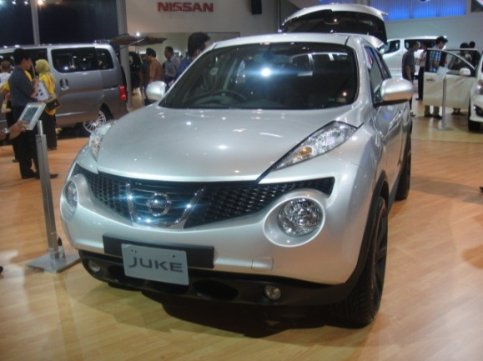
父
55歳
母
51歳
カムリ
イノーバ160万円
増車パターン②
親の資金援助で息子が購入 SUVも多い
息子
23歳
娘
19歳
大企業 就職
未婚
学生
60万人保有
＋
ジューク250万円
運転免許教習所生徒の70％女性
89
89
89

Slide 90
高所得層による需要主導論をまとめると
代替パターン
①ミニバンからミニバンへの乗り換えが中心
増車パターン
①主婦のセカンドカー ハッチバックが中心
②スーパー･リッチボーイ SUVも多い
90
90
90

Slide 91
新規比率が増大に転じる要因
▷｢新中間層による自動車需要主導｣論
・経済成長が一定の水準を超えると，急速に中間層に富の分配をもたらす
・これまで自動車を買えなかった所得層の人々が生れて初めて自動車を購入する。
・すなわち自動車需要の拡大は，非自動車保有者による新規需要の拡大として現れる
・2002年以降の中国
91
91
91

Slide 92
報告の構成
序
Ⅰ モータリゼーションの時期区分
Ⅱ 所得と販売台数/保有台数の相関関係
Ⅲ 新規購入比率－Ｓカーブによるトリガーの析出
Ⅳ 二輪から四輪への乗り換え
小括

Slide 93
二輪は5,000ドルをピークとして保有台数が減少する
政策的人為的要因は大きい(中国)
千人当り二輪保有台数
中国
インドネシア
タイ
ベトナム
ミャンマー
日本
5000ドル
1人GDP

Slide 94
報告の構成
序
Ⅰ モータリゼーションの時期区分
Ⅱ 所得と販売台数/保有台数の相関関係
Ⅲ 新規購入比率－Ｓカーブによるトリガーの析出
Ⅳ 二輪から四輪への乗り換え
小括

Slide 95
変化と傾向を読み取るための指標
①標準保有台数と実保有台数の乖離の大きさ
②1,000人当り保有台数の5年間の変化度
・傾きが0.02より大きいか,否か
③新規購入比率の大きさ
・30～40％を超えるか否か
④新規購入比率の5年間の変化度
・どの程度の傾きか
・減少している場合，ピークを過ぎていると見做せる

Slide 96
仮説
プレ・モータリゼーションは標準よりも小さい
モータリゼーション期に標準よりも上
アフター･モータリゼーション期に標準よりも下
千人保有台数
モータリゼーション
アフター･
モータリゼーション
プレ･
モータリゼーション
3,000ドル 15,000ドル 1人GDP

Slide 97
▷
3,000

Slide 99
新規比率 ％
Ｓカーブ 新規比率の推移
100
中国は特殊
モータリゼーション期
50
アフター･モータリゼーション期
プレ･モータリゼーション期
10 60 100 200 300 400 500 800
1000人当り保有台数

